Slide 1


集团及IT组织架构

Slide 2
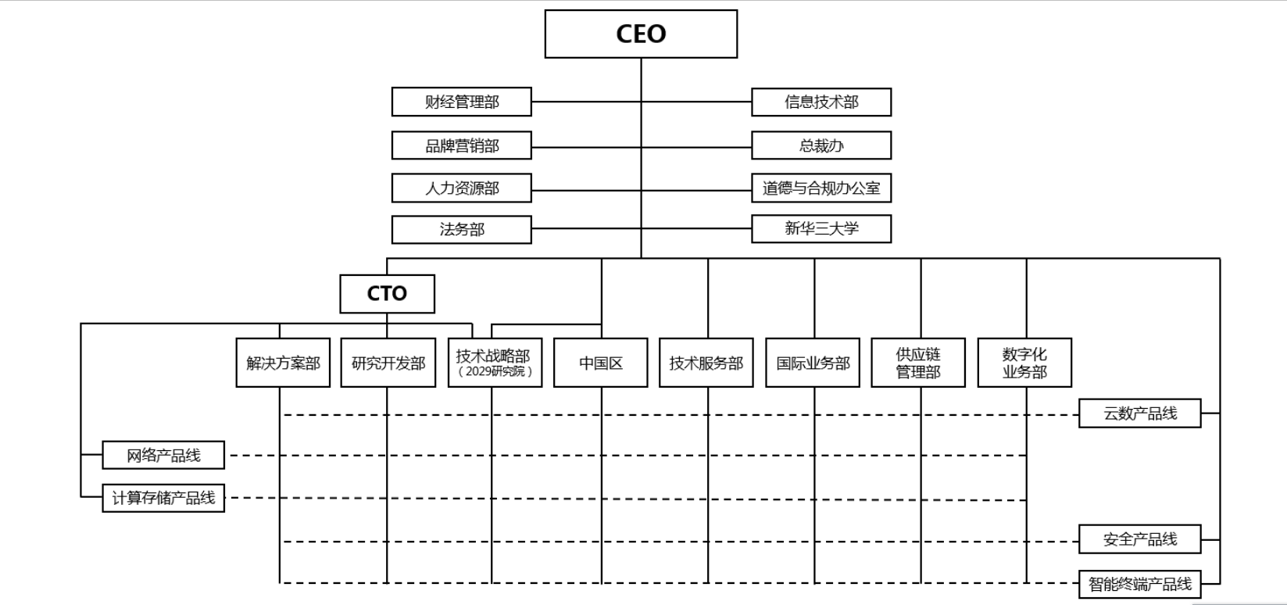
集团组织架构

Slide 3
新华三信息技术部门三年愿景规划
深化数字化转型，赋能业务增长，成为业界IT标杆
为集团产品和解决方案打造最佳样板点
培养业界一流的IT团队，为员工提供良好的职业发展
H3C IT
2019-2022

Slide 4
信息技术部组织架构
信息技术部
CIO:陈子云
(134)
流程与变革管理部
丁文光
（7）
IT基础架构部
许金水
（37）
IT管理与信息安全部
陈晓燕
（14）
研发与平台方案部
谌平
（48）
市场与服务方案部
周瑞
（27）
Notes:
其中支持NO TES等全公司项目的一共8名合作员工放在平台支持处。

Slide 5
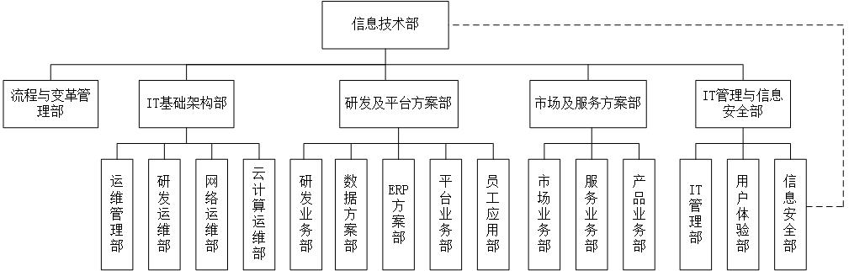
信息技术部组织架构
Notes:
其中支持NO TES等全公司项目的一共8名合作员工放在平台支持处。

Slide 6
IT基础架构部组织架构及职责
IT基础架构部
部长：许金水
运维管理部
研发运维部
网络运维部
云计算运维部
经理：李文喜
经理：胡岩
经理：朱文明
经理：叶巍
集团关键应用的运维
IT智能运维平台规划和实施
IT整体运维策略的制定及优化
数据库基础平台的运维
研发网络运维和监管
研发服务器、存储、备份的管理
研发代码、文档等应用的管理
研发桌面云整体规划、实施和运维
研发数据中心运维
研发信息安全落地
集团网络运维
网络监管
网络安全措施的实施
云平台、数据中心运维
服务器、存储和备份的管理
集团云产品测试
邮件系统运维

Slide 7
IT基础架构部人员名单
IT基础架构部(37)
部长：许金水
运维管理部(9)
研发运维部(9)
网络运维部(7)
云计算运维部(11)
经理：李文喜
经理：胡岩
经理：朱文明
经理：叶巍
陈启首 顾珉铭
胡荣飞 黄 勇
李 梅 李 强
刘 鑫 周浩东
华福录 刘 栋
刘伟峰 孟凡博
穆 芳 宋长顺
温 佳 许松涛
丁 宇 杜金容
唐 明 王 峰
熊 鑫 赵 军
陈立彬 陈青霞
崔松涛 方建建
李红浩 倪泽峰
吴伟华 袁 林
张 楠 周 浩

Slide 8
研发及平台方案部组织架构及职责
研发及平台方案部
部长：谌平
研发业务部
数据方案部
ERP方案部
平台业务部
员工应用部
经理：苏晓梅
经理：季丽春
经理：彭小莉
经理：肖海娟
经理：唐光华
技术体系及研发平台应用解决方案
IPD（集成产品开发）流程应用支持
外研所IT业务支持
集团大数据平台及数据仓库的规划和建设
商业智能及数据分析的开发和应用
大数据产品的实践与创新
O2C（Order to Cash）及ISC（集成供应链）流程应用支持
供应链及财务业务应用解决方案
智能制造及物联网平台规划和建设
人力资源、行政、采购、合规和法务等平台业务解决方案
新华三大学业务解决方案
创新应用平台的规划和开发
团队协同和门户的规划和建设
移动办公解决方案
办公自动化平台的开发和应用

Slide 9
研发及平台方案部人员名单
研发及平台方案部（48）
部长：谌平
研发业务部(15)
数据方案部(6)
ERP方案部(13)
平台业务部(7)
员工应用部(6)
经理：苏晓梅
架构师：崔长轩
经理：季丽春
经理：彭小莉
架构师：唐伟
经理：肖海娟
架构师：揣东升
经理：唐光华
胡嘉瑜 蒋宇轩
李昆昆 李 晟
刘成海 刘 凤
马伟海 马现朋
王怀东 翟国秀
张俊棋 张 晟
陈玥秀
陈 鹏 陈 威
侯 学 张 成
张恺豪
洪晓珍 李 磊
李 铭 李跃华
彭 磊 彭 强
沈江南 王小宾
许晓晓 叶素琴
周 燕
潘 尚 申阳阳
时中朝 甄亚亚
查文文
鲍仁云 钱进锋
孙如兵 孙长华
万海明

Slide 10
市场及服务方案部组织架构及职责
市场及服务方案部
部长：周瑞
市场业务部
服务业务部
产品业务部
经理：周瑞（兼）
经理：沈吉
经理：潘丁
L2O流程支持
MTL流程支持
市场业务解决方案
渠道和区域业务解决方案
品牌营销业务解决方案
I2R流程支持
服务销售业务解决方案
全球技术服务交付解决方案
产品行销体系业务解决方案（产品和解决方案的配置/产品资料管理/客户需求的支持等）
解决方案体系的业务支持

Slide 11
市场及服务方案部人员名单
市场及服务方案部（27）
部长：周瑞
市场业务部（10）
服务业务部（10）
产品业务部（6）
经理：周瑞（兼）
经理：沈吉
经理：潘丁
架构师：王辉
柴桂君 柴昱伯
陈金枫 刘 策
刘莉莉 罗小春
马燕妮 沙窈妃
章 玮 赵春阳
陈 萌 褚佳佳
戴雯婷 廖 莹
秦 岭 王 超
张 进 张裕丰
朱 颖
陈光勋 刘喜亮
史延斌 汤富云

Slide 12
IT管理与信息安全部组织架构
IT管理与信息安全部
部长：陈晓燕
IT管理部
用户体验部
信息安全部
经理：陈晓燕（兼）
经理：陈晓燕（兼）
经理：蔡亦凡

Slide 13
IT管理与信息安全部组织架构及人员名单
IT管理与信息安全部（14）
部长：陈晓燕
IT管理部（5）
用户体验部（2）
信息安全部（6）
经理：陈晓燕（兼）
经理：陈晓燕（兼）
经理：蔡亦凡
陈倩蓉 刘 畅
马 乐 邹 楠
冯灵芝
李 林 孙学俊
李 超 王文中
应国锋 张 洁
章娴娟

Slide 14
流程与变革管理部人员名单
流程与变革管理部（7）
部长：丁文光
高宏伟 于建军
傅 昆 于新刚
李东红 姜 静

Slide 15
2019年行动纲要
赋能业务创新
深化人工智能和数字化2.0，持续提升集团精细化管理和数据决策能力
赋能公司业务变革和持续发展，支持重软实体、恒越、华智及海外业务
解决方案实践
集团解决方案在内部的落地实施，打造最佳样板点
人工智能、态势感知、区块链等新平台的应用，推动产品方案的改进
关注用户体验
部署研发/市场门户，持续提高集团员工使用和获得IT资源的效率
完善研发VDI环境，继续提高应用稳定性和交互体验
提高流程效率
简化集团流程，提高组织效率，降低运营成本
继续对各业务环节高优先级流程问题进行优化，提高流程效率
员工发展培养
培养业界一流的IT团队，为员工提供良好的职业发展
加强和客户的交流，输出数字化转型和IT建设案例，提升集团品牌影响力

